Slide 1
第1回 電着解析技術交流会 資料 2026年4月24日(金) 13:30～
大西 有希 （科学大）
開始まで，マイクやカメラをONにしてご歓談して頂いて構いません．
チャットのダイレクトメッセージもご利用ください．
Zoomの表示方式は「左右表示：ギャラリー」がオススメです．

Slide 2
開催趣旨
電着塗装に関する情報交換．
企業や組織の枠を越えた交流．
電着「解析」が話題の中心だが，外れても全然OK．
肩肘張らない自由談義．
最終事前登録者 １２社・８６名
つまり，セミナーではなく，「電着塗装に関するざっくばらんな交流」が目的です．
質疑応答の時間を１０分おきぐらいに設けますので， 遠慮なくマイクをONにしてください（出来ればカメラもONで）．
質疑の途中で急に大西が逆質問することもあります．
会の性質上，レコーディング機能は停止しています． 皆様におかれましても録画・録音はお控えください．

Slide 3
議事次第
＜前半＞ 大西より発表
13:30〜14:00 科学大の電着ラボ実験/実ライン測定装置の紹介
14:00〜14:30 電着塗装シミュレータ「EDESFEM」の紹介
14:30〜15:00 多段電源電着槽の電気回路概説
＜休憩＞ 15分
＜後半＞
15:15〜15:30 話題提供１：いすゞにおけるEDESFEM活用の現状と今後 - 渡邉 雅士（いすゞ）
15:30〜15:45 話題提供２：量産開発評価へのEDESFEM適用 - 問註所 久史（マツダ）
15:45〜16:00 話題提供３：電着塗装膜厚シミュレーションにおける材質、塗装前処理差等考慮の必要性 - 小林 遼（SUBARU）
16:00〜16:15 話題提供４：電着塗装膜厚シミュレーションの進化と今後の展望 - 樫山 武士（スズキ）
16:15～17:00 自由談義 – 全員

Slide 4
科学大の電着ラボ実験/実ライン測定装置の紹介

Slide 5
はじめに
実験設備と測定装置については下記URLに簡単に紹介されている． https://www.a.sc.eng.isct.ac.jp/~yuki/ed_exp_lab/
ここではもう少し詳しい設備・装置の紹介に加え， 幾つかの測定例を交えた下記の話題を取り上げる．
科学大の設備・装置を使う意義
最近の改善点
実験・測定の実情

Slide 6
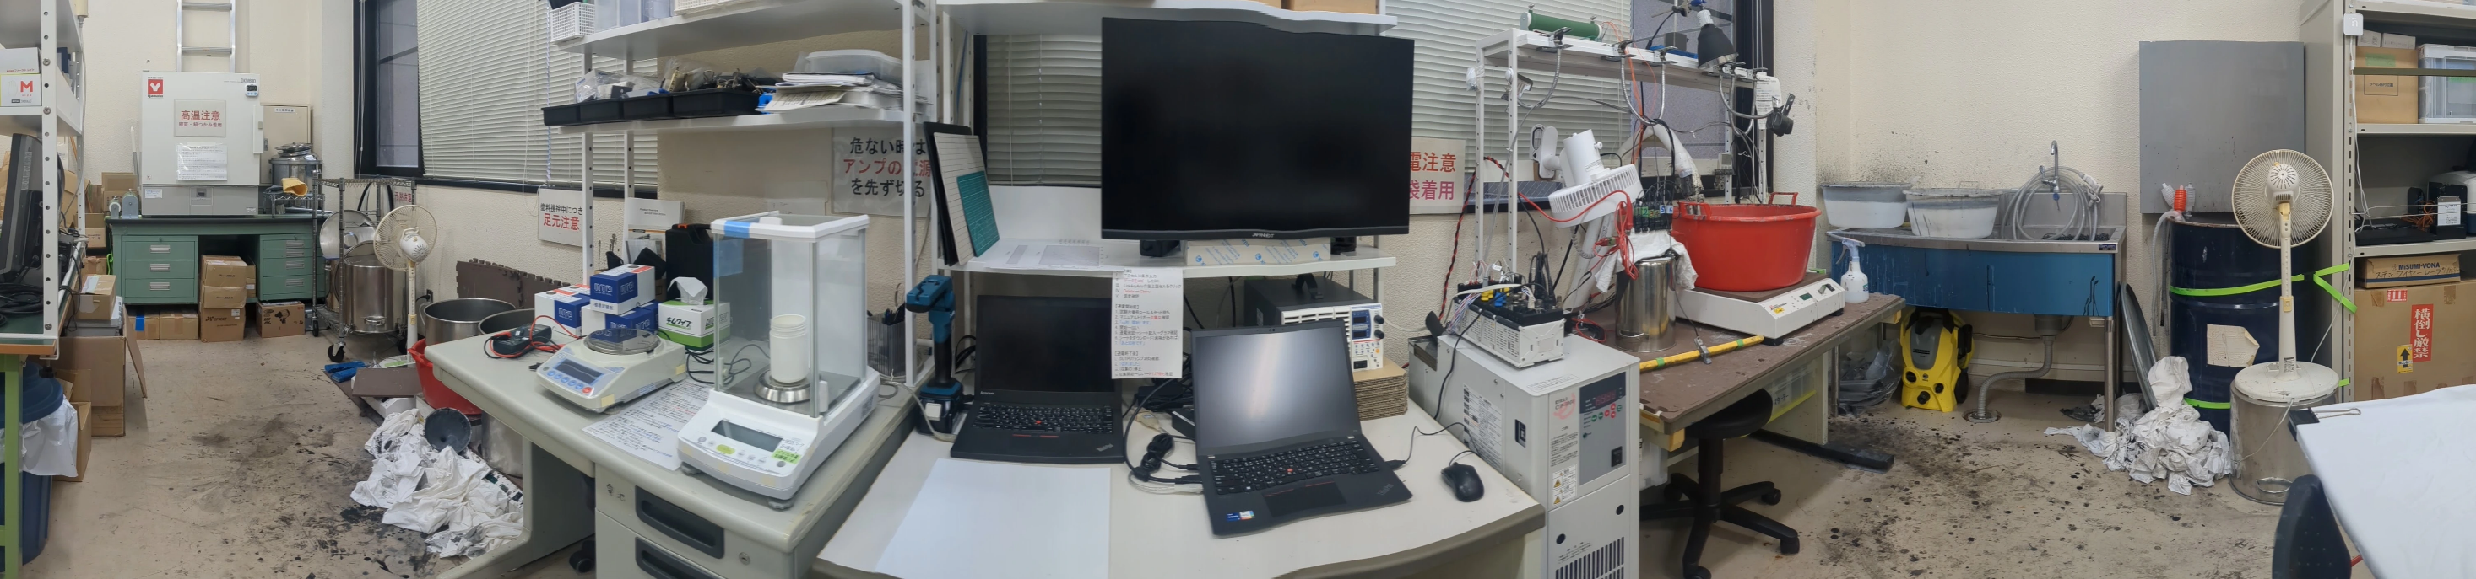
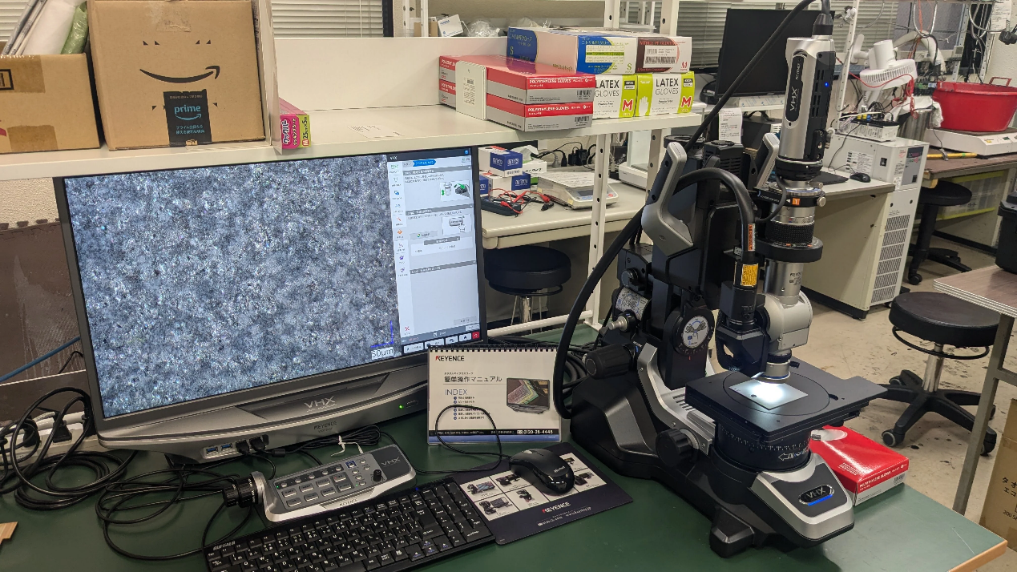
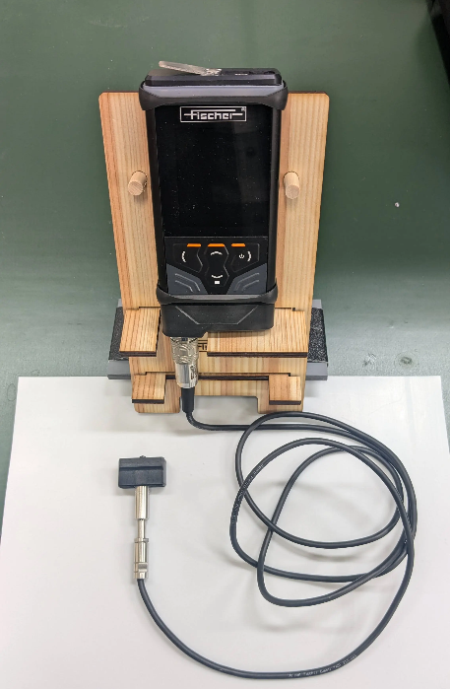
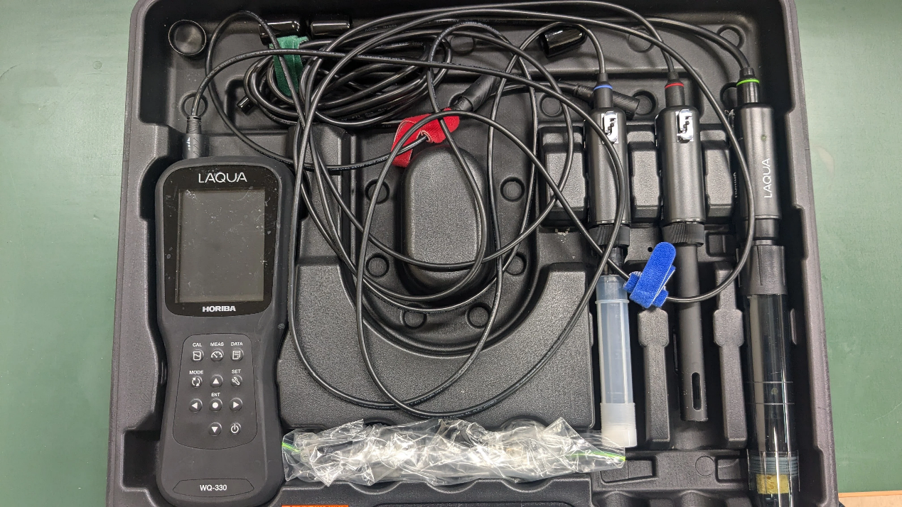
科学大電着ラボ概要
恒温槽
廃液 タンク
制御PC
塗料 タンク
電子天秤
データ ロガー
電気炉
水洗シンク
高圧電源
恒温水循環装置
東京都内に十分な電着実験設備が整っている．
デジタル光学顕微鏡
膜厚計
水質計

Slide 7
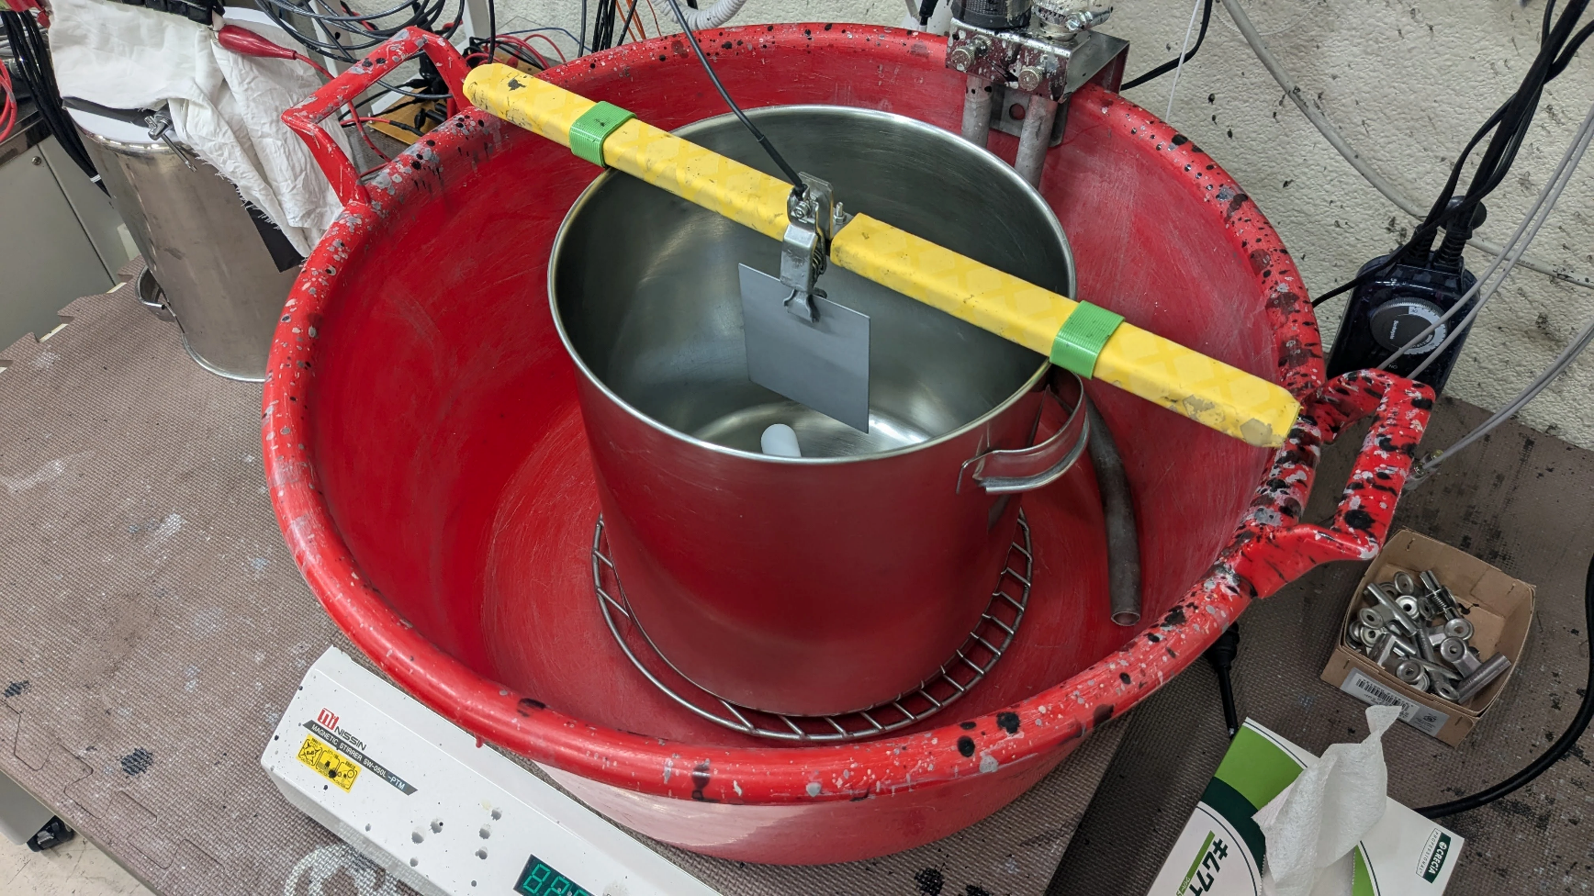
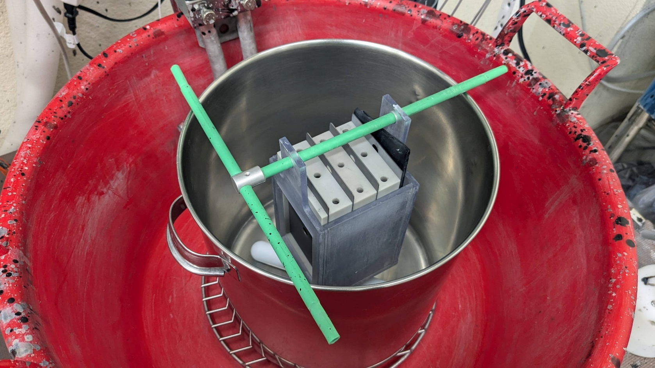
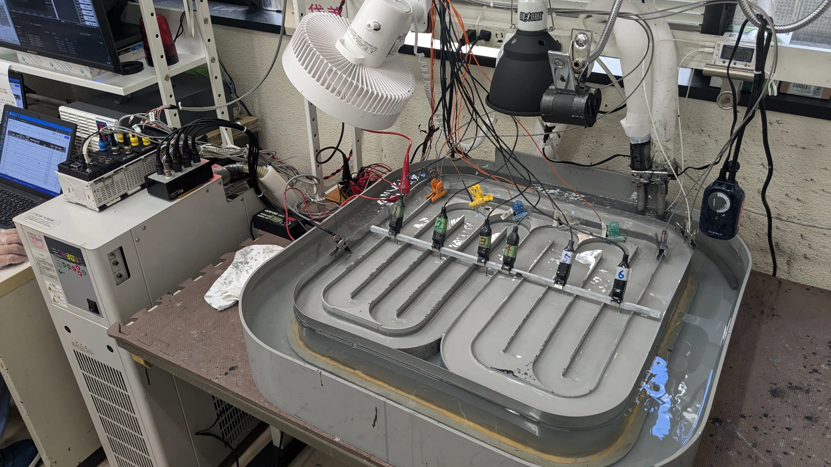
３種のラボ実験
1) 一枚板実験
2) ４枚ボックス実験
3) 回流槽実験
３種の実験それぞれに別の役割がある．各役割を順に紹介する．

Slide 8
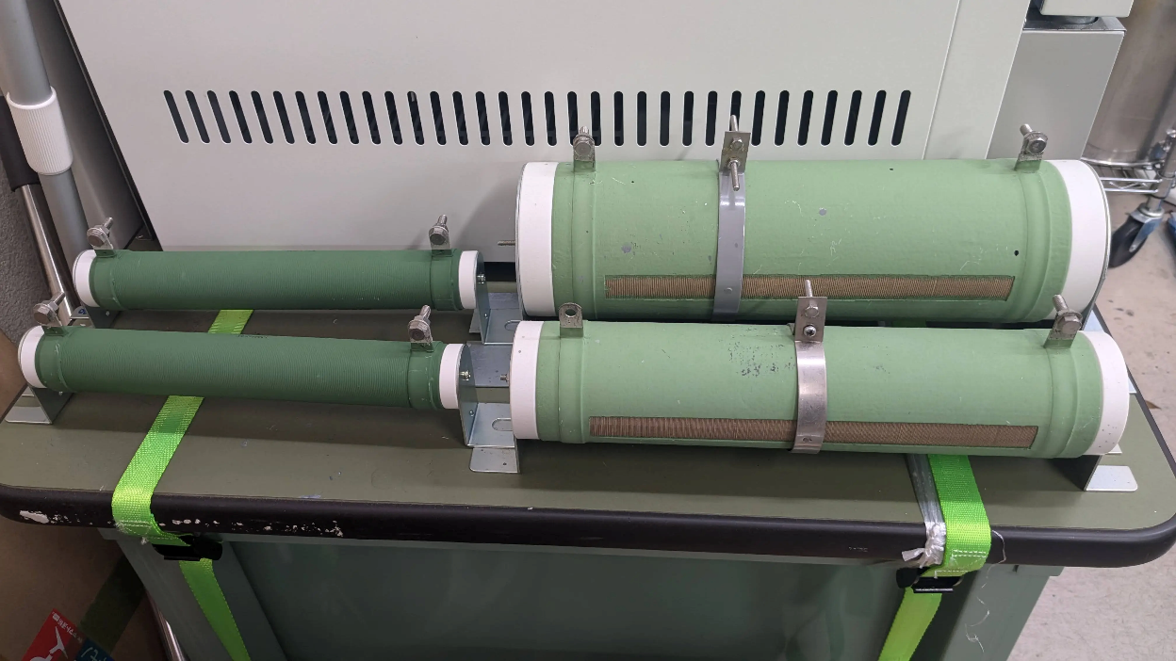
1) 一枚板実験
塗料を入れる 前の写真です
塗料内に全没させた試験片１枚だけを電着する最も基本的な実験．
数百Ωの外部抵抗を回路に挟み，隔膜抵抗＋溶液抵抗を模擬．
スターラーの撹拌速度を変えて実験（主に撹拌あり・なしの２パターン）．
複数箇所の電位・電流・温度の時刻歴をロガーで測定．
塗料・金属・前処理特性の性能評価と塗膜数理モデル同定用データ取得が目的．
試験片
ハンガー
撹拌子
8L丸缶
外部 抵抗器
外部抵抗器
恒温水循環路

Slide 9
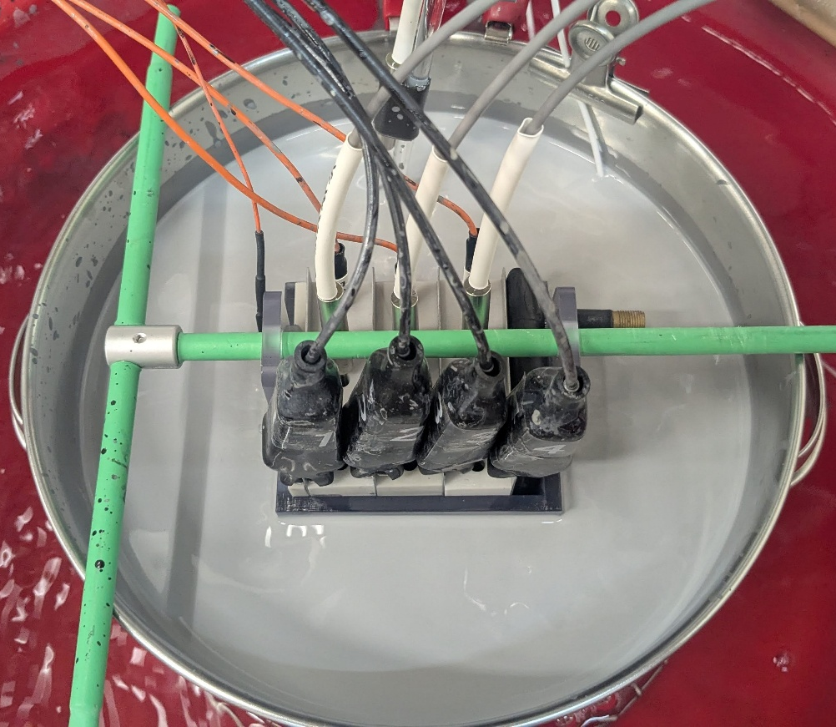
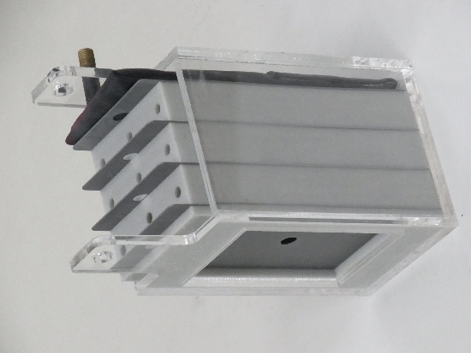
2) 4枚ボックス実験
電位測定 用信号線
電力線
温度測定 用信号線
中央に穴の空いた試験片3枚と穴のない試験片1枚の計４枚の板が作る袋状構造に電着する．
専用治具で粘着テープを一切使わず短時間で組立・解体が可能．
各板の表面電位と電流に加え，ボックス内の液温の時刻歴もロガーで測定．
内板が全て撹拌なしとなるため，撹拌ありの内板が登場しないのが欠点．
付きまわり性能評価および同定された塗膜数理モデルの検証が目的．
ハンガー
ボックス
塗料を入れる 前の写真です

Slide 10
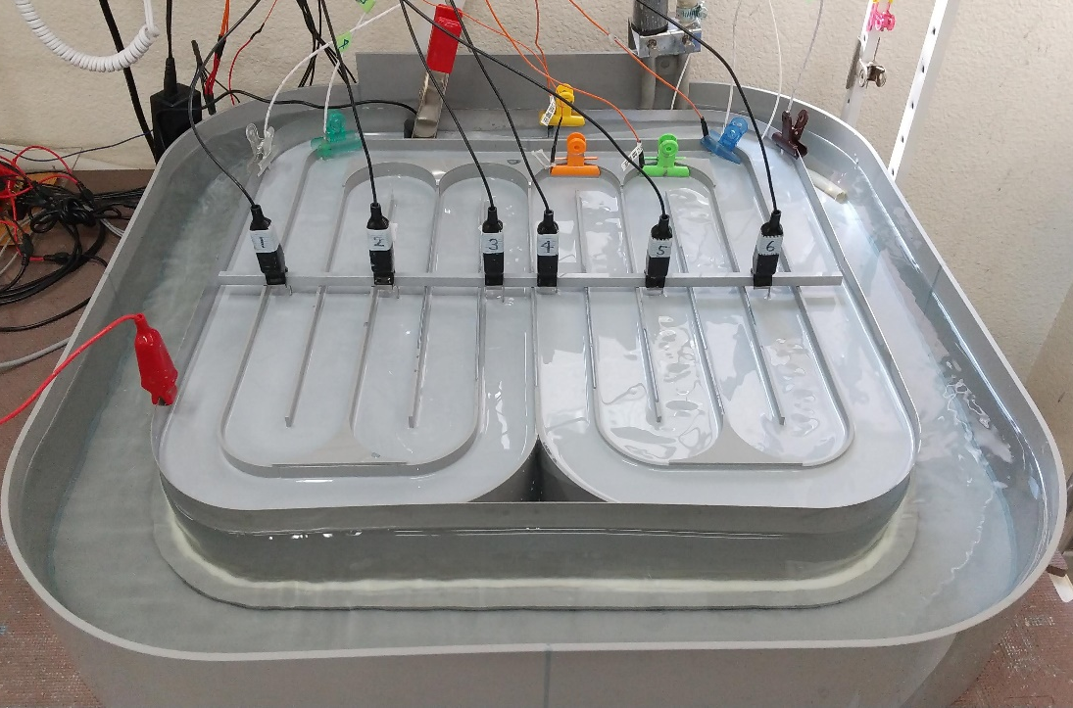
3) 回流槽実験
4枚ボックス実験では登場しない「撹拌ありの内板」を扱うための実験．
多くの曲がり角があるが，流路は１本の長い輪になっており，塗料はポンプで回流される．
対称構造で，板3・4が外板，板2・5が準外板，板1・6が内板．半サイズ六枚同時に塗装．
回流ポンプを止めて，全てを撹拌なしにすることも可能．
撹拌ありの内板を含む付きまわり性能評価および同定された塗膜数理モデルの検証が目的．
回流ポンプ
電力線
ハンガー
電源
陽極 へ
アノード外壁
恒温水

Slide 11
科学大で電着ラボ実験を行う意義
電着塗装シミュレータ「EDESFEM」で用いる塗膜数理モデル（後述）のパラメータが得られる．
自分の試したい実験を自分の手で好きに試せる．
どんな実験をしたのかを他人に聞かなくても分かる．
塗料メーカーのラボより一部設備が充実している．
粘着テープ不要の４枚ボックス治具，回流槽
様々な抵抗値の外部抵抗
多種多数の温度計
（同じ部屋に）光学顕微鏡
ちなみに，塗膜数理モデルパラメータを同定・検証するための３種のラボ実験をフルに実施するのに連続５日間x最低３人（大西含む）の肉体労働が必要．

Slide 12
塗料と試験片の入手方法
塗料
ラインからの直接汲み取りがベスト．海外ラインから空輸した実績もある．
無理なら，相当品を塗料会社で調合してもらう．
塗膜数理モデル同定には約64リットル （9分目まで入れた一斗缶約４缶分）使用．
試験片
実板を使うのがベスト．実板を試験片会社に送って試験片にした実績もある． 実ラインで自作する（試験片を針金に吊るして流し塗装前に回収する）方法もあるが，枚数が多いと大変．
無理なら，試験片会社から購入する． 最近，ジルコン前処理板が購入可能になった社もある模様．
GAの場合，各社で用意できる溶融亜鉛メッキの目付量が異なるので要注意．
塗膜数理モデル同定には約400枚使用．
【注】塗料だけでなく試験片も「ナマモノ」なので買い溜めしておくことは出来ない．
質疑応答

Slide 13
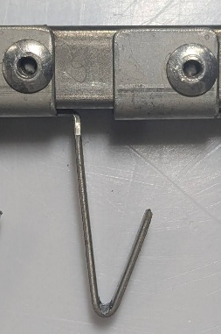
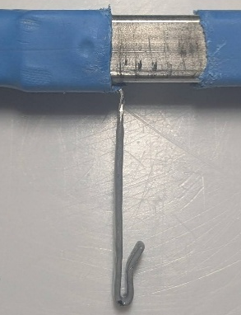
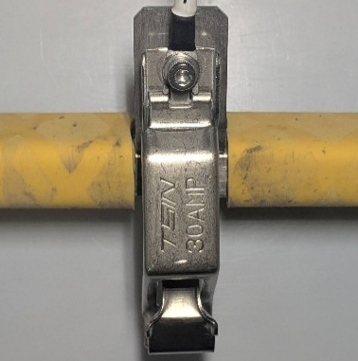
最近の改善点①
一枚板試験片のサイズを規格品の半分にした．
８リットル丸缶で規格品(150 mm x 70 mm)を塗り進めた際，わずか30枚程度で無視できない再現性の低下を起こす様な使用劣化の激しい塗料がある．
試験片のサイズを半分(75 mm x 70 mm)にすると，単純に使用劣化の速度を半分に抑えられる．
塗装前後の質量差測定を用いた膜厚の誤差が２倍になるデメリットはあるが，膜厚換算した誤差の増加量は0.1ミクロン以下である．
試験片を吊るすハンガーをワニ口クリップ方式に変更した．
古典的なフック方式は，撹拌ありで時々電流が安定しないことがある． （回路が切れたり繋がったりを繰り返すことがある．）
従来のフックを潰して挟み込む方式は，板厚が異なる試験片を同時に扱えない． （0.7mm厚の鉄板と1.0mm厚のアルミ板を交互に試験すると，金属疲労でフックが折れた．）
新しいワニ口クリップ方式は，クリップの力で電流が安定し，板厚の違いも吸収できる． ただし，実験が終わる度に分解して塗料剥がし液に漬けて清掃する手間がかかる．

Slide 14
最近の改善点②
一枚板実験の電源電圧を昇圧速度を変える方式に変更した．
以前は昇圧速度を固定し，最大電圧と電着時間を変えていた（左図）．
現在は最大電圧を固定し，昇圧速度と電着時間を変えている（右図）．
この変更により，モデル同定精度が一段階向上した．
旧手法
新手法

Slide 15
最近の改善点②（続き）
実ラインにおいて，内板は析出開始の遅れにより表面電位が上がるのも遅れるが，析出開始後は表面電位が上昇を続け，最終的にはそこそこ高い表面電位に到達する（左図青線）．
しかし，一枚板実験で最大電圧を低くしてしまうと，表面電位がいつまで経っても上がらない（右図緑線）．
昇圧速度を遅くすれば，最終的には高電圧に達し，実ライン内板の挙動を良好に再現できる（右図紫線）．
外板
新手法
内板
旧手法
質疑応答

Slide 16
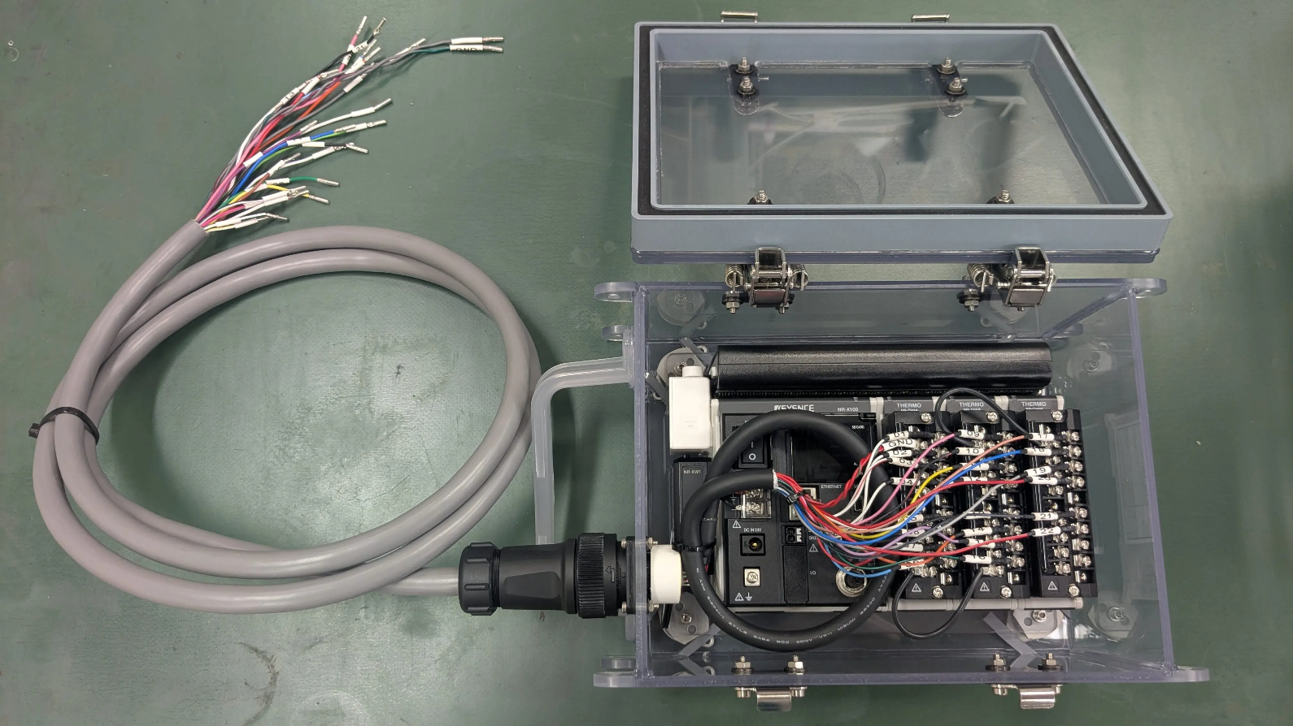
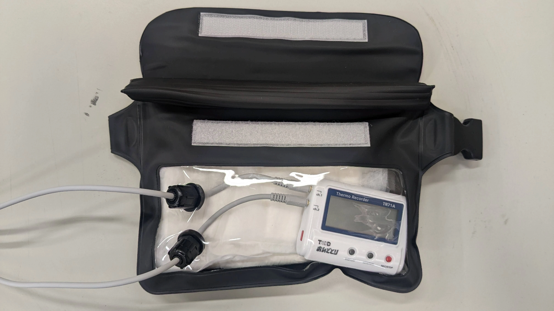
２種の実ライン測定装置
i) 車体表面電位測定装置
ii) 車体表面温度測定装置
各装置について簡単に紹介する．

Slide 17

i) 実ライン車体表面電位測定装置
測定端子へ
本体はKEYENCEの「NR-X100」と「NR-TH08」x3個で，22箇所の同時測定が可能．
電位測定端子は取り替え式で，好きな物が使える．（例：マグネット端子，チューブ端子）
液に触れる材料は，塩ビ・SUS316・EPDM（ケース），ナイロン・エポキシ（プラグ），塩ビ・錫メッキ銅ほか（端子）．
下塗りラインの最初から取り付けておくことを推奨するが，電着槽の直前で取り付けても良い．
マニュアルがあるので，事前講習を受ければ大西の立ち会いなしでお使い頂けます．
防水ケース
ボット
Wi-Fi モジュール
バッテリー
防水ケースのサイズは
143 x 192 x 251 mm
（突起部を除く）
ビニール被覆 24芯ケーブル
ロガー
防水 24極プラグ

Slide 18
実ラインでの表面電位測定例
市販品では測れない袋部内板の表面電位も測定できる．
内板の析出遅れに関する貴重な時刻歴測定データが得られる．

Slide 19

ii) 実ライン車体表面温度測定装置
本体はT&Dの「おんどとり TR71A」．1台につき2ch．現在４台所有しており，計8箇所の同時測定が可能．
プローブ長は約1.5 mで固定だが，工作すれば延長可能．
塗料に触れる材料は，塩ビ・ナイロン（ケース），ポリアミド・NBR（ケーブルグランド），フッ素樹脂（プローブ）．
正確には車体表面液温測定装置と呼ぶべき．（∵板温ではなく液温を測ることが目的．）
マニュアルがあり使い方も簡単なので，事前講習も大西の立ち会いもなしで使用可能．
防水ポーチ
ケーブル グランド
プローブへ
防水ポーチのサイズは
220 x 160 x 15 mm
（突起部を除く）
ロガー
ペットシーツ
プローブへ

Slide 20
実ラインでの温度測定例
これまでの経験では，車体表面液温は高々0.4℃しか上昇しない（槽は広いな大きいな）．
プローブ先端を車体に導電性アルミテープで貼り付けて板温を測ると，数度上昇する．

Slide 21
科学大の実ライン測定装置を使う意義
サイドシル等の袋状構造内部を含む好きな位置の電位を測定できる．
市販品は原則として外板しか測定できない．
外板ばかり測ってもあまり意味は無く，心配している内板・袋部を測ることに大きな意味がある．
最大22chを同時測定できる．（市販品は最大8ch）
その代わり，表面電位測定装置の準備・取り付け・取り外し作業はチョットしんどい．
「車体表面温度測定装置」は恐らく市販されていない．（真似すればすぐ作れます．）
備え付けの温度計と違い，槽を移動する非塗装物直近の液温を測定できる．
実ラインの温度制御の目標値や現在値が槽内の真の液温とズレていることが良くある．
温度測定装置の準備・取り付け・取り外し作業は全然しんどくない．
表面電位・液温・最終膜厚をセットで測定することに大きな意義．
実ラインで表面電位・液温・最終膜厚をセット測定しておけば，ラボ実験でそれらを再現する際に疑義が生じにくい上，解析の妥当性確認の際にも極めて有用．

Slide 22
既知の問題点
表面電位時刻歴が通電中に不規則に波打つケースがある．
全チャンネル波打つ．電源出力を切ると波打ちは止まる．市販品で測っても波打つ．
電源と測定法のどちらに問題があるのかも分かっていない．どなたか知見はありませんか？

Slide 23
まとめ・余談
科学大で保有している電着ラボ実験設備と実ライン測定装置の概略を紹介した．
理想としては，「実ライン測定→ラボ実験」をセットで同時期に実施することが望ましい． ∵実ラインの塗料の状態はラーメン屋のスープの様に日々変動している．実ラインの挙動をラボ実験で再現できなかった時に塗料変動の因子を排除できる．
今後も実験装置および測定装置の改良を継続したいので，皆様からのご要望を聞かせてもらえるとありがたい．
電着ラボ実験設備の見学は随時受け付け中．
実ライン測定装置の貸出は科学大との産学連携を最近まで実施していた／現在実施している／今後実施する予定のある会社に無料レンタル中．
質疑応答

Slide 24
電着塗装シミュレータ「EDESFEM」の紹介

Slide 25
はじめに
EDESFEMは(株)計算力学研究センター（RCCM）より販売中． https://edes.fem.jp/ および https://www.rccm.co.jp/product/electrocoating/edesfem/
製品紹介スライドは下記URLご参照ください． https://edes.fem.jp/slide/EDESFEM_slide_v2-j/index.html
上記スライドと重複する話は最初簡単に話すに留め，主として下記の話題を取り上げる．
塗膜数理モデルの解説
車体メッシュ生成の現状
実ライン解析結果の合わせ込みと妥当性確認の現状

Slide 26
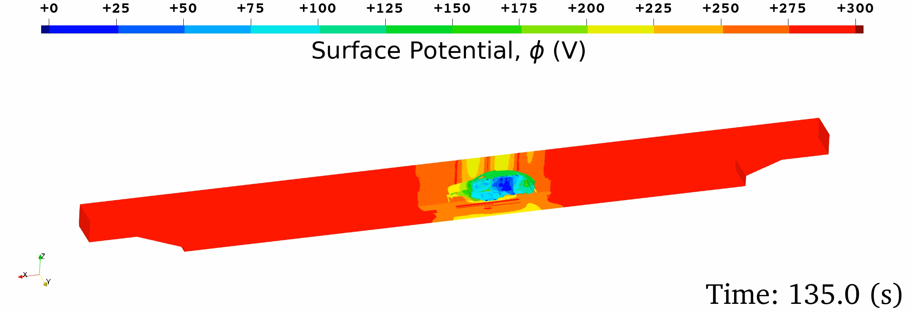

電着塗装シミュレーションとは？
支配方程式： 塗料領域における静電場のラプラス方程式 ($∇^{2}φ=0$) ．
境界条件：
壁(絶縁)境界，
アノード(電極表面)境界， ： ← 実ライン測定/推定
カソード(車体表面)境界： ← ラボ実験で同定 塗膜抵抗/成長/析出開始の構成則モデル
結果出力：
表面電位，
電流密度，
膜厚 などの時刻歴 → 最終膜厚分布の予測が主目的

Slide 27
高精度電着塗装シミュレーションの要件
正確な形状：
狭小な袋部形状や電着穴を再現した上質な車体メッシュ生成 ← ユーザー努力が不可欠
複数車体の槽内移動の正確な再現
正確な支配方程式とその解法：
電気伝導率の正確な測定 ← ラボ実験で同定可能
メッシュ収束の速いFEMの利用 ← 次世代FEM（ES-FEM-T4）が利用可能
正確な境界条件：
塗膜抵抗・成長・析出開始モデル（車体表面境界条件）の正確な同定 ← ラボ実験で同定可能
内外板の区分けによる撹拌の有無の指定 ← Assortment機能で実施可能
隔膜電極１本毎の経年劣化度（電極表面境界条件）の正確な推定 ← 実ラインのモニタリングが不可欠
サイリスタ電源制御等を含む印加電圧時刻歴の正確な設定

Slide 28
特徴１：４節点四面体メッシュでも高精度
平滑化有限要素法(S-FEM)は次世代の有限要素法として近年活用が進んでいる．
EDESFEMでは４節点四面体メッシュの各エッジにガウス点を配置するエッジベース のS-FEM(ES-FEM-T4)を採用．
４節点四面体メッシュにも関わらず，２次要素と同等のメッシュ収束速度が得られる．
電着穴周辺など，２次要素やカーテシアン系のメッシュでは要素数が過剰に増えてしまう場所でも，４節点四面体メッシュなら必要最小限の要素数で計算が可能．
有限要素定式化に平滑化有限要素法(S-FEM)を採用（業界初）
簡単のため ２次元で表示
標準FEM
ES-FEM
ガウス点を 各要素中心に 配置
ガウス点を 各エッジ中心に 配置

Slide 29
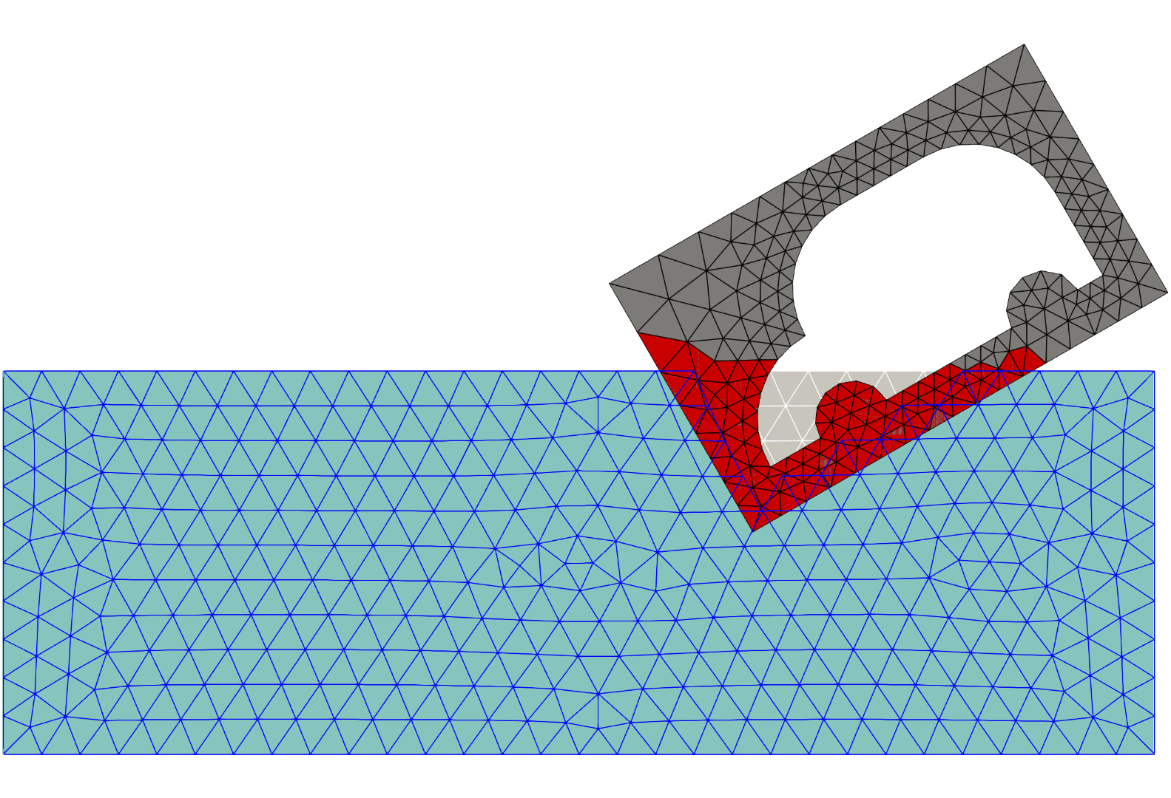
特徴２：複数台の槽内移動解析に対応
ユーザーは電着槽メッシュおよび車体周辺メッシュ（車種数分）を用意し， 各車体の移動パターンを入力するだけ．
多点拘束(MPC)により，EDESFEM内部でメッシュ同士が界面で自動的に結合される．
オーバーセットメッシュ法により，複数台の槽内移動解析が可能
車体周辺メッシュの アクティブ要素
非アクティブ 要素
水面
電着槽メッシュの アクティブ要素

Slide 30
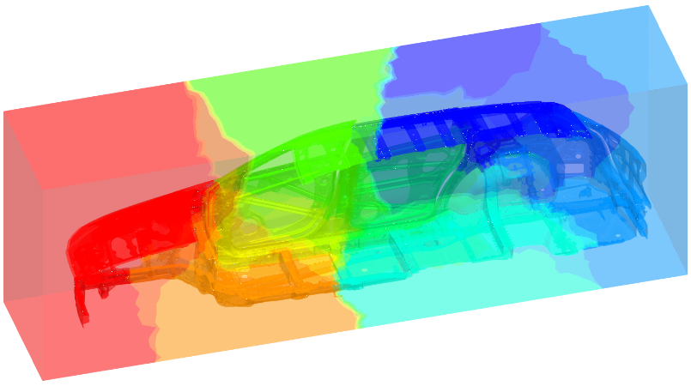
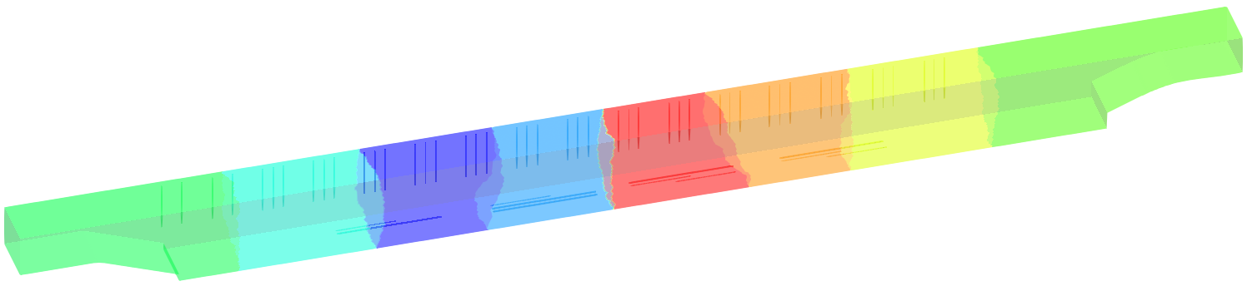
特徴３：並列計算による高速化が可能
EDESFEMは多ノード/マルチコアCPUのHPC環境で計算を実行できる．
解析手順：
電着槽メッシュと車体周辺メッシュを４節点四面体で作成する．
METISを使用し，各メッシュのパーティショニングとリオーダリングを行う．
メッシュファイル名，境界条件，移動パターン等が記載された入力ファイルを用意する．
解析を実行する．OpenMPIを用いるLinux環境での実行コマンド例は次の通り． orterun –np 64 –map-by numa -bind-to numa -x OMP_NUM_THREADS=8 -x numactl -l edesfem.bin input_file_name.ied
MPI/OpenMPハイブリッド並列により，種々のHPC環境に対応
※GPUには未対応．
※実車解析は事実上Linux版に限る． （Windows版は遅すぎて実車解析は厳しい．）
パーティショニングされた電着槽メッシュ
パーティショニングされた車体周辺メッシュ

Slide 31
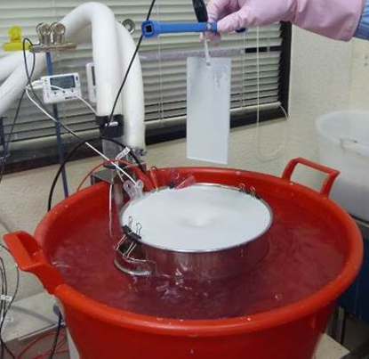
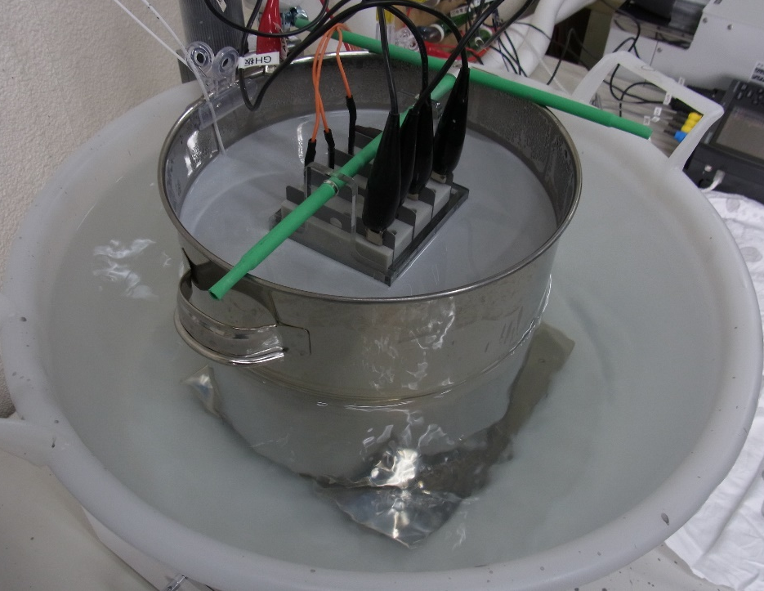
特徴４：内板の析出遅れを忠実に再現
電着塗装では電着穴内部の袋部内板の膜厚が重要．
内板の析出挙動を数理モデルに落とし込むには詳細なラボ実験が不可欠．
EDESFEMには最新の実験的知見から得られた塗膜数理モデルが実装されている．
非物理的な「合わせ込み」作業の削減に貢献．
詳細な電着ラボ実験に基づく最新の塗膜数理モデルを搭載
一枚板実験
４枚ボックス実験
回流槽実験
質疑応答

Slide 32
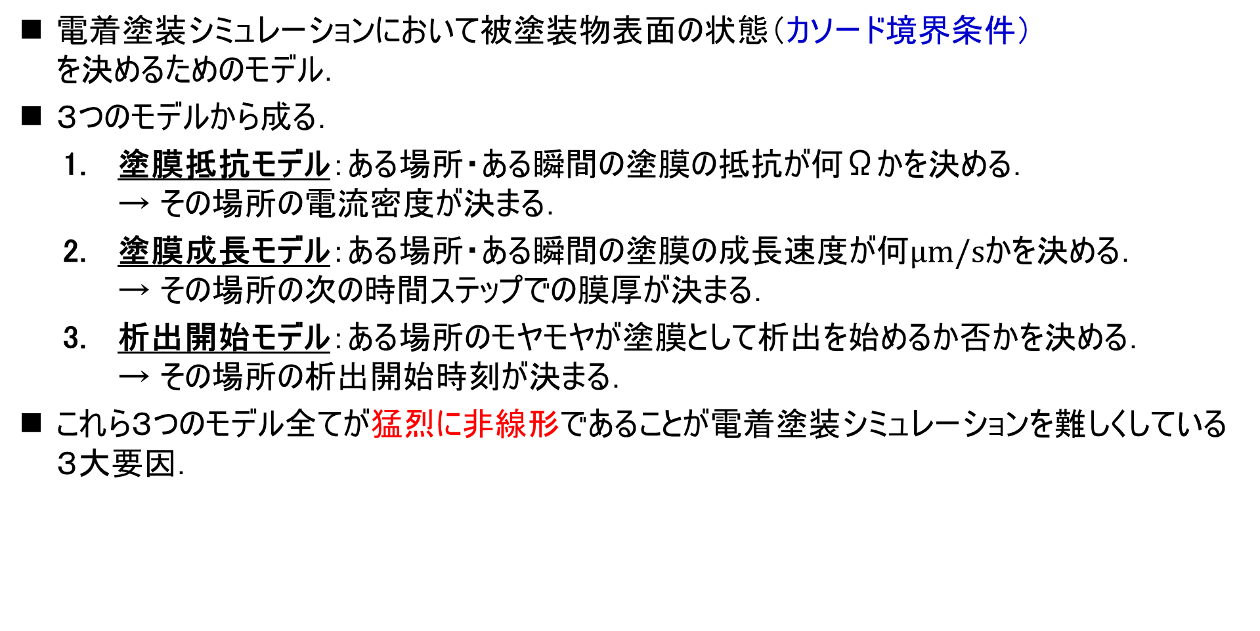
塗膜数理モデルとは？
電着塗装シミュレーションにおいて被塗装物表面の状態（カソード境界条件） を決めるためのモデル．
３つのモデルから成る．
塗膜抵抗モデル：ある場所・ある瞬間の塗膜の抵抗が何Ωかを決める． → その場所の電流密度が決まる．
塗膜成長モデル：ある場所・ある瞬間の塗膜の成長速度が何$μm/s$かを決める． → その場所の次の時間ステップでの膜厚が決まる．
析出開始モデル：ある場所のモヤモヤが塗膜として析出を始めるか否かを決める． → その場所の析出開始時刻が決まる．
これら３つのモデル全てが猛烈に非線形であることが電着塗装シミュレーションを難しくしている ３大要因．

Slide 33
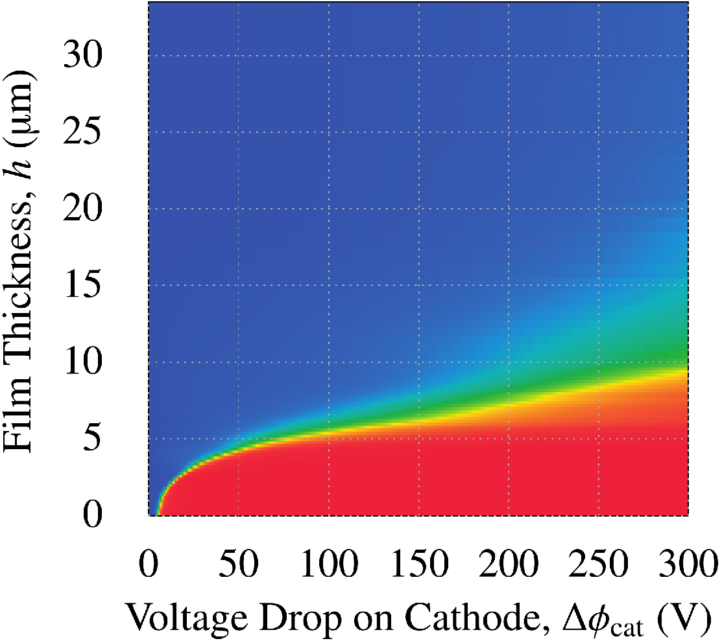
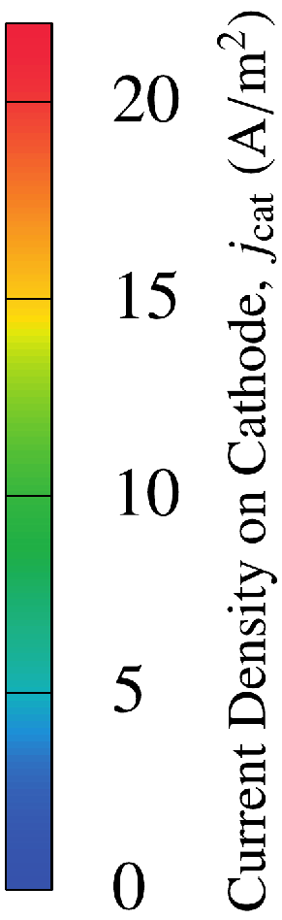
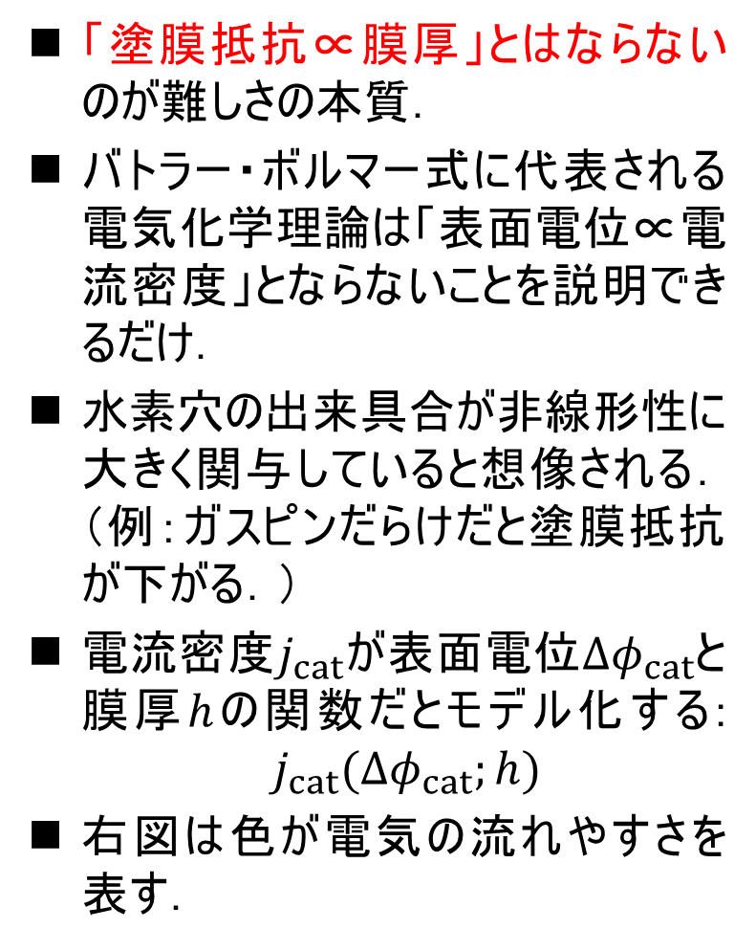
1. 塗膜抵抗モデル
「塗膜抵抗∝膜厚」とはならないのが難しさの本質．
バトラー・ボルマー式に代表される電気化学理論は「表面電位∝電流密度」とならないことを説明できるだけ．
水素穴の出来具合が非線形性に大きく関与していると想像される．（例：ガスピンだらけだと塗膜抵抗が下がる．）
電流密度$j_{cat}$が表面電位$Δφ_{cat}$と膜厚$h$の関数だとモデル化する: $j_{cat}(Δφ_{cat};h)$
右図は色が電気の流れやすさを表す．
樫山ほか, 自動車技術会論文集, Vol. 50, No. 5,pp. 1481-1486, 2019より抜粋

Slide 34
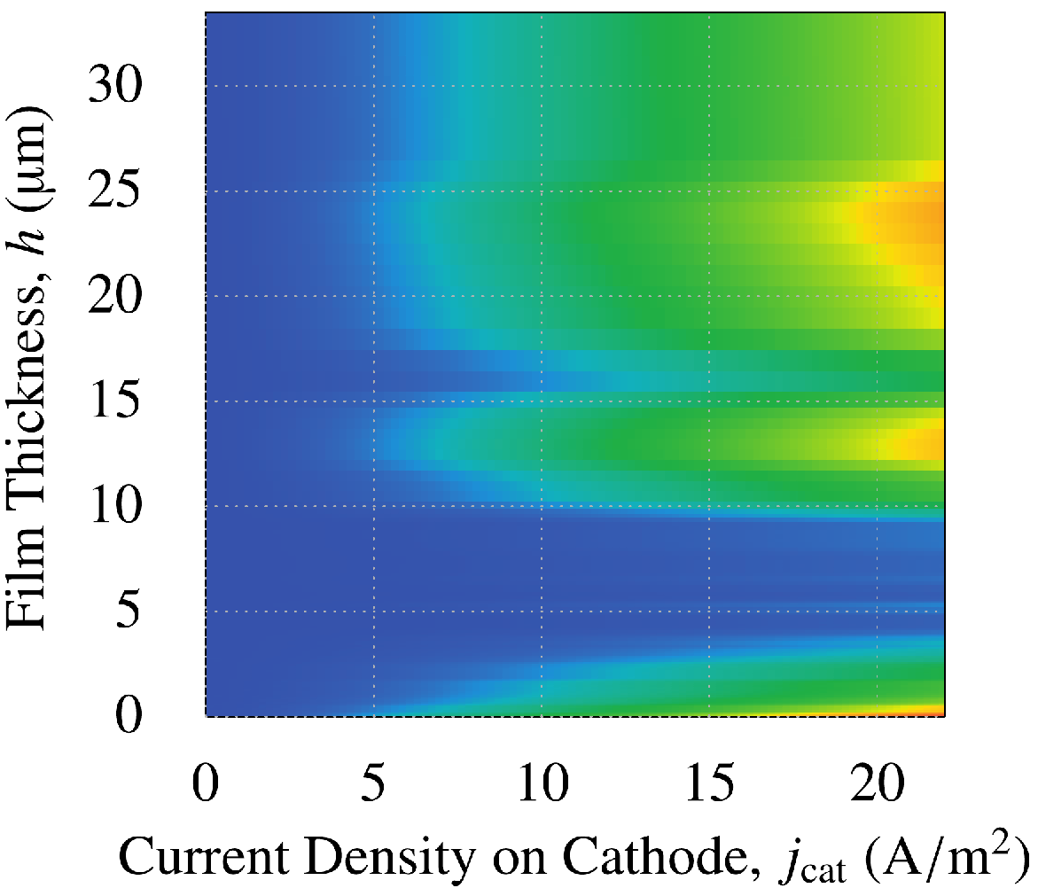
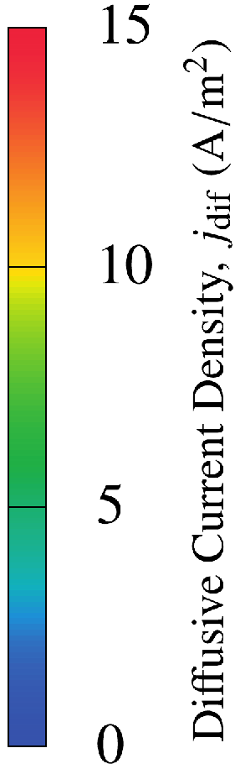
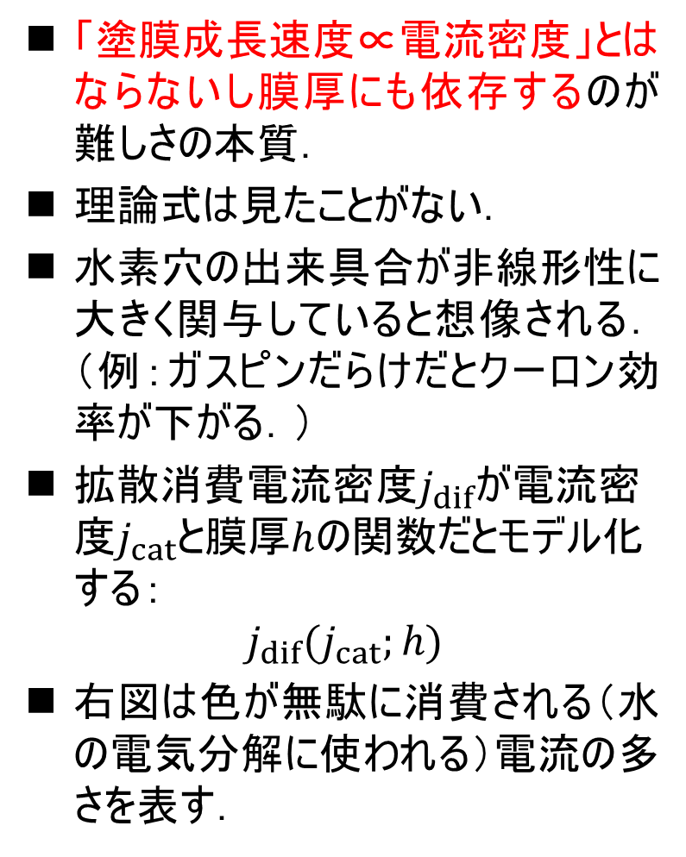
2. 塗膜成長モデル
右上の領域がやや荒ぶっているが 参照されないので実用上問題ない
「塗膜成長速度∝電流密度」とはならないし膜厚にも依存するのが難しさの本質．
理論式は見たことがない．
水素穴の出来具合が非線形性に大きく関与していると想像される．（例：ガスピンだらけだとクーロン効率が下がる．）
拡散消費電流密度$j_{dif}$が電流密度$j_{cat}$と膜厚$h$の関数だとモデル化する： $j_{dif}(j_{cat};h)$
右図は色が無駄に消費される（水の電気分解に使われる）電流の多さを表す．
樫山ほか, 自動車技術会論文集, Vol. 50, No. 5,pp. 1481-1486, 2019より抜粋

Slide 35
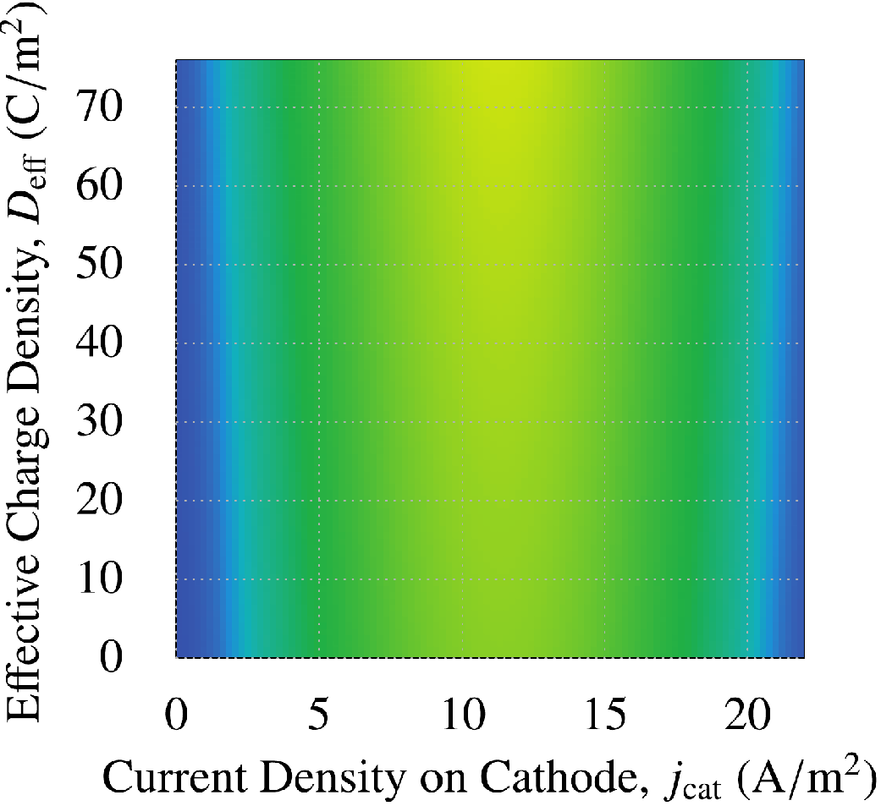
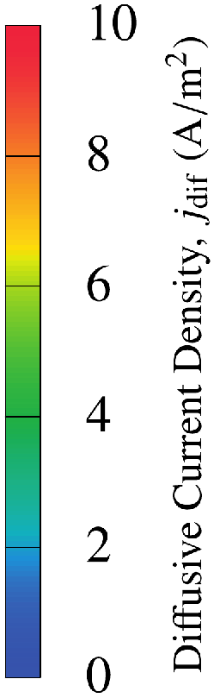
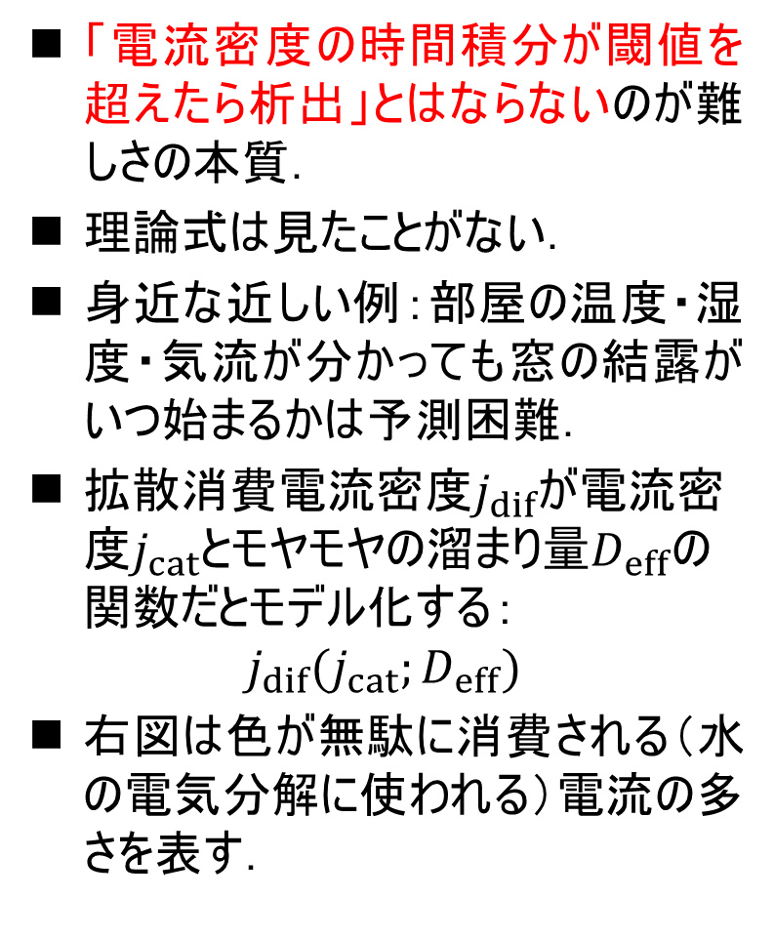
3. 析出開始モデル
「電流密度の時間積分が閾値を超えたら析出」とはならないのが難しさの本質．
理論式は見たことがない．
身近な近しい例：部屋の温度・湿度・気流が分かっても窓の結露がいつ始まるかは予測困難．
拡散消費電流密度$j_{dif}$が電流密度$j_{cat}$とモヤモヤの溜まり量$D_{eff}$の関数だとモデル化する： $j_{dif}(j_{cat};D_{eff})$
右図は色が無駄に消費される（水の電気分解に使われる）電流の多さを表す．
モヤモヤの溜まり量$D_{eff}$はあまり影響しないケースが多い
樫山ほか, 自動車技術会論文集, Vol. 50, No. 5,pp. 1481-1486, 2019より抜粋

Slide 36
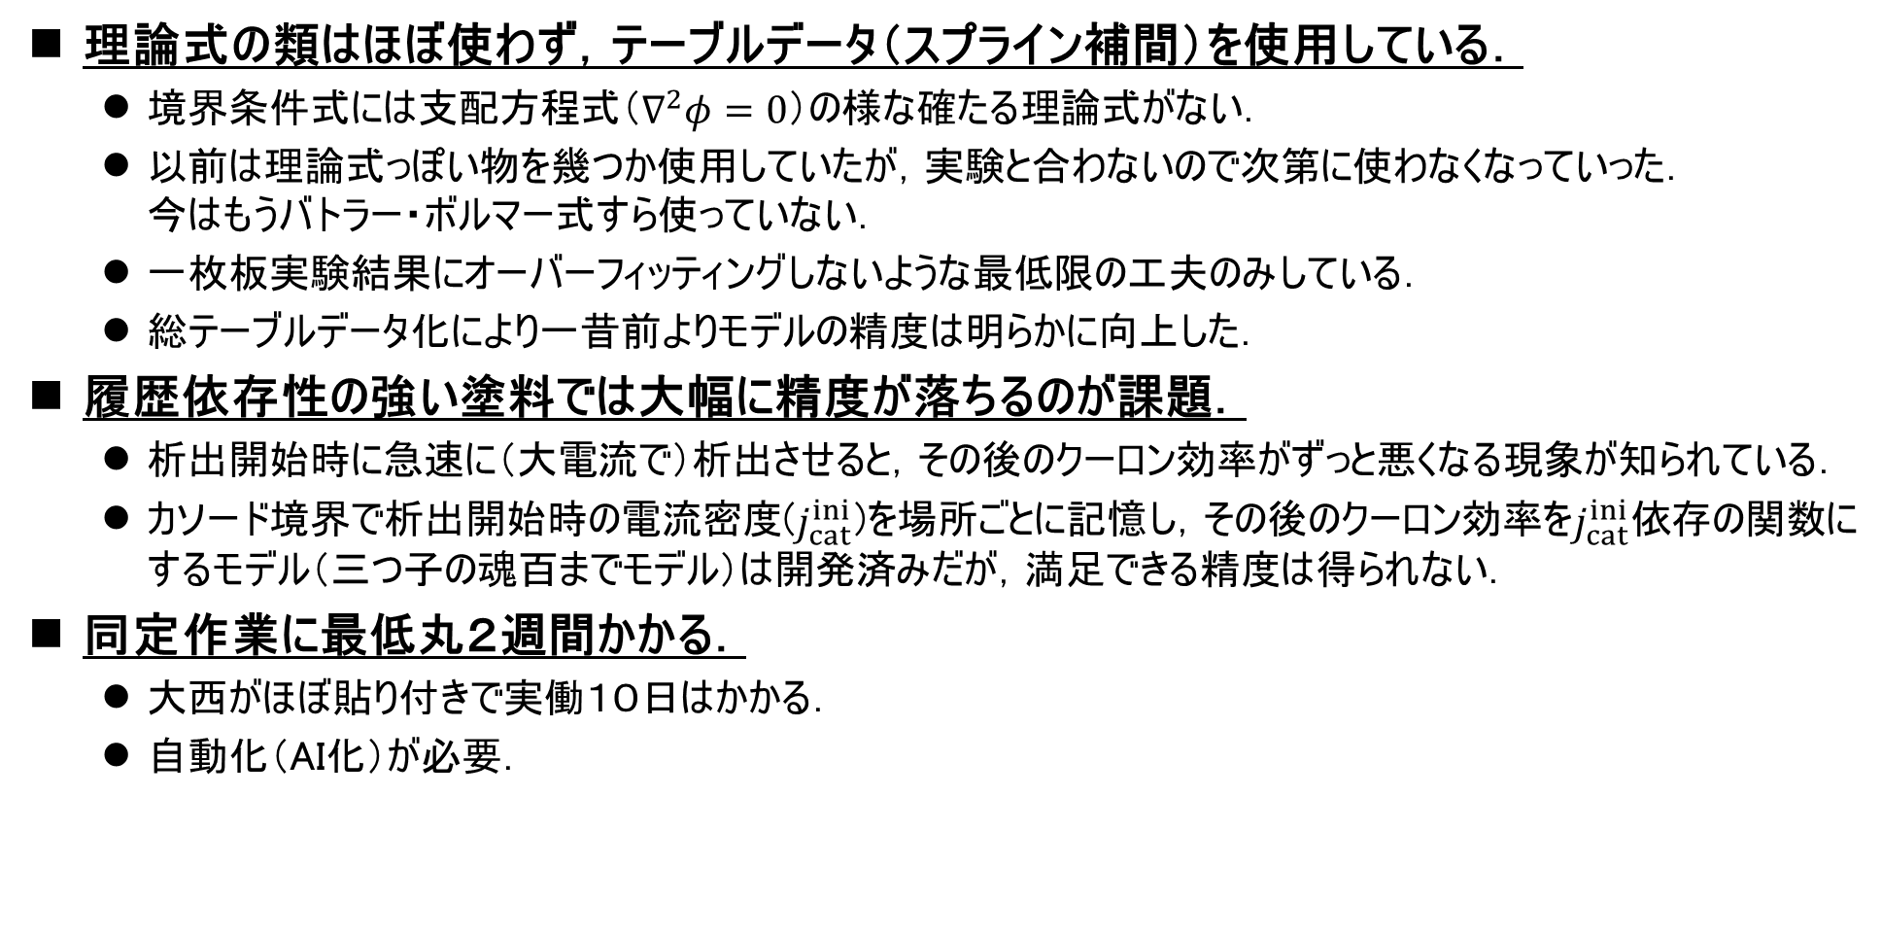
塗膜数理モデルの現状
理論式の類はほぼ使わず，テーブルデータ（スプライン補間）を使用している．
境界条件式には支配方程式（$∇^{2}φ=0$）の様な確たる理論式がない．
以前は理論式っぽい物を幾つか使用していたが，実験と合わないので次第に使わなくなっていった． 今はもうバトラー・ボルマー式すら使っていない．
一枚板実験結果にオーバーフィッティングしないような最低限の工夫のみしている．
総テーブルデータ化により一昔前よりモデルの精度は明らかに向上した．
履歴依存性の強い塗料では大幅に精度が落ちるのが課題．
析出開始時に急速に（大電流で）析出させると，その後のクーロン効率がずっと悪くなる現象が知られている．
カソード境界で析出開始時の電流密度($j_{cat}^{ini}$)を場所ごとに記憶し，その後のクーロン効率を$j_{cat}^{ini}$依存の関数にするモデル（三つ子の魂百までモデル）は開発済みだが，満足できる精度は得られない．
同定作業に最低丸２週間かかる．
大西がほぼ貼り付きで実働１０日はかかる．
自動化（AI化）が必要．
質疑応答

Slide 37
車体メッシュ生成の現状
EDESFEMにはメッシュ生成（プリ）機能が無い． （可視化（ポスト）機能も無いが，無料のParaViewが使える．） →3D CADソフトおよびメッシュ生成ソフトは別途用意する必要がある．
電着塗装解析では板の合わせ部等の小さい隙間を正確に再現したメッシュを作る必要がある． →板材は厚みの無い板（バッフル）ではなく厚みの有る板で表現する必要がある．
CAD上で（BREPで）各板材のシェルに厚みを付けてソリッドにし，車体全体を覆う直方体領域からブーリアンで引き算すると，ほぼ間違いなくCADが落ちるか固まる． →車体メッシュ領域をCAD上で（BREPのブーリアンで）陽に作ることは困難．
CADから各板材をファセットデータ（STL）で出力し，それらに厚みを付け，車体全体を覆う直方体の箱と一緒にメッシャーに読み込ませる． →「箱の中かつ板材の外」にマテリアルポイントを設置し，そこを起点とした水密領域に対してメッシュ生成を行う．

Slide 38
車体メッシュ生成の手順概略
(1) CADからの部品ファセットデータの書き出し
(2) ファセットデータの厚み付け
板厚なし
板厚あり
(3) 箱とファセットデータのメッシャーへの取り込み およびマテリアルポイントの定義
(4) 四面体メッシュの生成
箱
マテリアル ポイント

Slide 39
車体メッシュ生成に使用するソフト
利用実績のある板ファセットの厚み付けソフト
Blender（フリーソフト）
IcemCFD
HyperMesh
ANSA
利用実績のあるメッシュ生成ソフト
IcemCFD （八分儀，正確な形状，遅い，cfx5形式で出力）
FluentMeshing （サーフェスラップ，やや不正確な形状，速い，msh.gz形式で出力） ※Surface Mesh Target Skewnessを0.9程度に設定することで，大きく歪んだ要素の発生を抑制できる．
STAR-CCM+ （サーフェスラップ，やや不正確な形状，速い，cgns形式で出力） ※上記の様なオプションの有無が不明．余りにも歪んだ要素がある場合，ANSA等でスムージングが必要．
ANSA（電着槽メッシュでのみ実績あり，cfx5形式で出力，コンバーター・スムーザーとしては優秀）
４節点四面体要素のみを使用．他の要素は全てNG．境界層メッシュは不要．
一般的なCFD用のメッシュとは作り方がやや違うので要注意．
質疑応答

Slide 40
実ライン解析結果の合わせ込みと妥当性確認法
残念ながら，合わせ込みを無くす目標は未だ達成できていない．
合わせ込みを無くせない要因は多種多様．
塗膜数理モデルが不正確 ＜真っ先にこれを疑いたくなるが，実際には以下の要因に問題があることの方が多い．＞
隔膜電極の劣化度の再現不足
槽内移動の経路・回転角・速度の再現不足
電源制御と槽内移動のタイミングのズレ
実ライン状況（塗料・鋼板コイル・前処理液・液温等）の変動
複数金属材料の考慮不足
撹拌流速が不正確
多段電源の未再現
エアポケットの不考慮
FEMメッシュの形状再現不足
（ほぼ最終手段として）塗膜数理モデルのパラメータをいじって合わせ込みを行うことも可能．

Slide 41
実ライン解析結果の合わせ込みと妥当性確認法（続き）
合わせ込みや妥当性確認を行うには塗装後車体の最終膜厚測定だけでは全く不十分．
途中経過に関する情報が一切含まれていないから． フライトデータレコーダー無しに航空事故調査をするのと同じ．
かと言って，膜厚時刻歴を得ることは物理的に不可能．
電源電圧，サイリスタON/OFF，発生電流，車体表面電位の時刻歴データの測定が必須．
電源・電極（できれば電極１本１本）に関するデータはロガーで取得するのがベストだが，それが出来ない場合は制御モニタ画面をビデオカメラで撮影し，データに起こす作業が必要．
将来的には電極１本１本の発生電流量も全てロガーに残すのが当たり前になる（と大西は思う）ので，時刻歴データ取得のハードルは下がって行くはず．
隔膜電極の劣化度（電気抵抗）は超重要因子だが，直接測定は困難．
合わせ込みは時間を徐々に進めながら行うのが鉄則．
まず，通電開始後すぐの発生電流を合わせる所から始める．その次に，析出開始が一番早い場所の初期表面電位を合わせる．
最終膜厚を合わせ込むのは一番最後の作業．

Slide 42
合わせ込みと妥当性確認の現状
EDESFEMの実ライン解析結果は実測と合うのか？
頑張ればそこそこ合います．
edes.fem.jpに公開されているスライドの妥当性確認は約10年前の結果で，今はもっと予測精度が上がっています．
しかし，最新の結果は秘密保持の観点からご紹介できません．．． （本日後半の話題提供と自由談義の時間に質問してみてください．）
「頑張れば」とは何を頑張るのか？
ユーザーはまず「測定を頑張る」ことが求められます．
Linux並列計算を頑張るのは入口で，その後は実ライン測定結果と解析結果を比較しながら槽内の様子を探っていく長い道が続いています．
合わせ込みの労を削るには，槽内測定を頑張るしかない．
常時モニタリング装置を取り付ければ，合わせ込みの頑張りは将来不要になる． 超重要因子である隔膜電極の劣化度の実測（モニタリング）に頑張って取り組んだ事例もあります．
不確定要素を槽内測定を通じて潰していく頑張りがまずは必要だと考えています．

Slide 43
まとめ・余談
電着塗装シミュレータ「EDESFEM」の概略を紹介した．
塗膜数理モデル・メッシュ生成・合わせ込み・妥当性確認の方法が概ね確立されている．
年間ライセンス販売に加えて，受託解析サービスを新設した． 解析実行と結果レポート作成のみならず，メッシュ生成もANSYS系ソフトで受託可． ただし，ラボ実験＋モデル同定は別途必要．
マニュアルとツール類の配布は少なくとも１度は「EDESFEM１ヶ月お試しライセンス」を申請した会社にのみ配布しているが，一般公開も検討中．要望があればお知らせを．
今のところ大西個人が保守・開発している．
ユーザーからのバグ修正リクエストへの対応が早い．
余りに属人的な状況のため，長期的には法人化かオープンソース化も要検討．
現場でのEDESFEM活用法については後半の話題提供と自由談義に譲る．
質疑応答

Slide 44
多段電源電着槽の電気回路概説

Slide 45
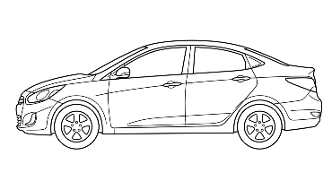
はじめに
電着槽の多段電源（整流器）の回路と制御は実は結構ややこしい話で，大西はつい最近まで正しく理解していなかった．自動車会社の現場の方も恐らく大半の方が正しく理解していないと思われる．そこで，多段電源電着槽の電気回路に関する大西の理解（100％合っているとは限らない）を資料にまとめたので共有したい．
単独電源なら難しいことは何もない．
多段電源を持つ電着槽では，１つの槽内で複数電源が異なる電圧を出力している．
普通に考えると，「高い電圧を出力している陽極から低い電圧を出力している陽極へと電流が流れてしまうから，それを防止するために陽極にはダイオードを付けている．」と思いがち． しかし，この理解は誤りである． ∵バスバーの切れ目とサイリスタスイッチの 存在を完全に無視しているから．
正しい（と思われる）理解を解説する．
0 V
バスバー
300 V
0 V
バスバー
50 V
300 V

Slide 46



単純化した電池回路のお話
電池と抵抗からなる回路が２個独立にある時（左図），それらをつなぐ導線を１本追加してもその導線に電流は流れない（右図）．よって，左右の回路はそれぞれ独立だとみなせる．
しかし，異なる位置に導線を２本追加すると， それらに電流が流れる．よって，左右の回路は もはや独立ではなく一体となる．
$$i=0$$
1.5 V
1.5 V
1.5 V
0 V
0 V
0 V
$$i$$
1.5 V
0 V
$$i$$

Slide 47




単純化した電池回路のお話（続き）
追加した導線の片方にスイッチを付けると，左右の回路を独立にしたり一体にしたりと切り替えることが出来る．
右側の電池を２個に増やしてスイッチONにすると，左側の電池に逆電流が流れるため，危険．（右下図）
スイッチOFFにすると，左右で＋極の電位が同じになるため，左側電池の－極の電位が浮き上がる．
1.5 V
0 V
$$i=0$$
3 V
3 V
$$i$$
$$i$$
1.5 V
1.5 V
$$i$$
0 V
0 V

Slide 48


単純化した２段電源の電着槽回路
実は，先程の電池回路は２台入槽中の２段電源の電着槽回路とほぼ同等の回路である．
隔膜＋溶液 抵抗
溶液 抵抗
隔膜＋溶液 抵抗
電極
電極
塗料内
第１ 電源
車体 塗膜 抵抗
車体 塗膜 抵抗
第２ 電源
$$Δφ_{1}$$
$$Δφ_{2}$$
バスバー
バスバー
（双方向） サイリスタ スイッチ
【ポイント】 バスバーが途中で切れていて， 間にスイッチが挟まっている．
アース

Slide 49


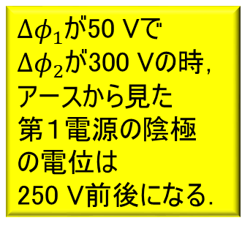
単純化した２段電源の電着槽回路（続き）
スイッチがOFFの時，第１電源はグランドに直接繋がらない「浮遊電源」となり，第１電源と第２電源は独立になる．この時，第１・第２電源間の塗料を通る電流はゼロ．よって，アースを0V基準電位とした時，第１・第２電源の電極電位は$Δφ_{2}$でほぼ同じになる．（実際には隔膜抵抗の違いで若干ズレる．）よって，第１電源の陰極の電位はゼロではなく，$Δφ_{2}−Δφ_{1}$前後となる．
300 V 前後
300 V
$$i=0$$
$Δφ_{1}$が50 Vで $Δφ_{2}$が300 Vの時， アースから見た 第１電源の陰極 の電位は 250 V前後になる．
250 V 前後
0 V

Slide 50
単純化した２段電源の電着槽回路（続き）
スイッチがONの時，第１電源の陽極（電極）から出た電流は，第２電源の車体とバスバーを通り，さらにスイッチを通って，第１電源の陰極に戻ってくることが可能．同様に第２電源から出た電流が第１電源の車体を通って戻って来ることも可能．
300 V
300 V
原則的に，スイッチをONにする時は第１・第２電源の電圧がそろっていないと危険．
0 V
0 V
質疑応答

Slide 51



連続入槽する２段電源の実ライン電着槽回路
（０）初期状態（空の電着槽）
スイッチはOFFにしておく．バスバーは分離状態なので第１・第２電源はそれぞれ独立． バスバーに「切れ目」があることに要注意．
第１電源は出力$Δφ_{1}=0$ Vとし，第２電源は出力$Δφ_{2}=300$ V（常に一定）とする．
槽内全域で電流ゼロなので，槽内は300 Vで一様．第１電源の陰極も300 Vになる．
300 V
0 V
$$Δφ_{1}=0 V$$
$$Δφ_{2}=300 V$$
切れ目
第１ 電源
第２ 電源
300 V
300 V

Slide 52


連続入槽する２段電源の実ライン電着槽回路（続き）
（１）１台目の入槽
スイッチOFF・第１電源出力ゼロの状態で１台目の入槽を開始し，全没まで待つ．
第１電源の昇圧を開始する．（下図では$Δφ_{1}=50 V$としている．）
第１電源のみの影響を受けて１台目の電着が始まる． （バスバーが分離状態なので，第２電源の出力は300 Vでも0 Vでも全く影響しない．）
250 V前後
0 V
$$Δφ_{1}=50 V$$
$$Δφ_{2}=300 V$$
切れ目
第１ 電源
第２ 電源
300 V前後
300 V

Slide 53

連続入槽する２段電源の実ライン電着槽回路（続き）
（２）１台目の第２電源への受け渡し前準備
第１電源の出力を第２電源と同じにする．
スイッチをONにしてバスバーを結合する．
しばらくの間，両電源並列で１台目を電着する状態になる．
0 V
0 V
$$Δφ_{1}=300 V$$
$$Δφ_{2}=300 V$$
切れ目
第１ 電源
第２ 電源
300 V
300 V

Slide 54
連続入槽する２段電源の実ライン電着槽回路（続き）
（３）１台目の第２電源への受け渡し後処理 および ２台目の受け入れ準備
１台目が第２電源のバスバーに移動し終えるまで待つ．
スイッチOFFでバスバーを分離する．第２電源のみで１台目を電着する状態になる．
第１電源の出力をゼロにする（下図）．
300 V前後
0 V
$$Δφ_{1}=0 V$$
$$Δφ_{2}=300 V$$
切れ目
第１ 電源
第２ 電源
300 V前後
300 V

Slide 55

連続入槽する２段電源の実ライン電着槽回路（続き）
（４）２台目の入槽
スイッチOFF・第１電源出力ゼロの状態で２台目の入槽を開始し，全没まで待つ．
第１電源の昇圧を開始する．（下図では$Δφ_{1}=50 V$としている．）
第１電源のみの影響を受けて２台目の電着が始まる． （１台目は引き続き第２電源のみの影響を受けて電着されている．）
250 V前後
0 V
$$Δφ_{1}=50 V$$
$$Δφ_{2}=300 V$$
切れ目
第１ 電源
第２ 電源
300 V前後
300 V

Slide 56
連続入槽する２段電源の実ライン電着槽回路（続き）
（５）２台目の第２電源への受け渡し前準備
第１電源の出力を第２電源と同じにする．
スイッチをONにしてバスバーを結合する．
しばらくの間，両電源並列で１台目と２台目を電着する状態になる．
0 V
0 V
$$Δφ_{1}=300 V$$
$$Δφ_{2}=300 V$$
切れ目
第１ 電源
第２ 電源
300 V
300 V

Slide 57
連続入槽する２段電源の実ライン電着槽回路（続き）
（６） ２台目の第２電源への受け渡し後処理 および ３台目の受け入れ準備
２台目が第２電源のバスバーに移動し終えるまで待つ．
スイッチOFFでバスバーを分離する．第２電源のみで１台目と２台目を電着する状態になる．
第１電源の出力をゼロにする（下図）．
（短い槽の場合，１台目が出槽する．）
質疑応答
300 V前後
0 V
$$Δφ_{1}=0 V$$
$$Δφ_{2}=300 V$$
切れ目
第１ 電源
第２ 電源
300 V前後
300 V

Slide 58
多段電源の注意すべき点
スイッチONの前後最中は両電源の出力電圧を同じにする．
電圧に差があると，電圧が低い方の電源に逆電流が流れようとするため，電源あるいは電極のダイオードを壊す可能性がある．
被塗装物の前端が次の電源ゾーンに到達する前に受け渡し前準備を終える．
受け渡し前準備：今の電源電圧を次の電源と同じにし，スイッチONにする．
進み過ぎてからスイッチONすると，次の電源に急負荷が掛かったり，表面電位の急上昇を招いたりする．
被塗装物の後端が次の電源ゾーンに到達した後に受け渡し後処理を行う．
受け渡し後処理：スイッチOFFにし，前の電源電圧をゼロにする．
進み切る前にOFFにすると，被塗装物の後部の電位が急下降し，前部にくらべて後部の膜厚が大幅に薄くなってしまう可能性がある．
N段電源のスイッチの数（＝バスバーの切れ目の数）はN-1個になる．
３段電源ではスイッチが２個，４段電源ではスイッチが３個．５段電源ではスイッチが４個，……．
段数が増えるほど頭が混乱するので，まずは２段電源を完全に理解することが肝要．

Slide 59
多段電源のメリット／デメリット
メリット
単一の電着槽の中で回路を分離出来るため，単独入槽時と連続入槽時で電圧のかかり方をほぼ同じに出来る．（いわゆる「前車・後車の影響」を相当程度小さく出来る．） 段数を増やし，１つのバスバーに最大１台しかぶら下げない運用であれば，前車・後車の影響を完全に除去できる．（５台同時入槽なら５段必要．）
表面電位の細かい制御が可能になる．（例えば，ガスピンが出ない様に第１電源は250Vで長時間キープし，第２電源に受け渡す直前に300Vに上げる，など．）
デメリット
スイッチのタイミングを間違えるとONの瞬間に大電流が流れ，車体表面電位が急上昇してしまう．最悪，電源あるいは電極のダイオードを壊すこともあり得る．同様に，スイッチOFFの瞬間に表面電位が急下降することもあり，表面電位時刻歴をガタガタにしてしまう恐れがある．
回路が複雑になり，正しく理解して設定・トラブル対応出来る人員の確保が困難になる．
デメリットを避けてメリットを活かすため，回路を正しく理解することが重要．

Slide 60
EDESFEMの多段電源対応状況
大変申し訳ないことに，今のところ多段電源には「未対応」．
単独入槽（または1電源1台以内の状況）なら多段電源でも正確に再現可能．
しかし，複数台入槽だと前車/後車からの影響の再現が不正確になる．
計算時の小手先の工夫では対応できない． （車体を電着槽の中に一瞬で沈める等の工夫は気休めにしかならない．）
コーディングの難易度がかなり高いので，現在妙案を検討中．
サイリスタスイッチのON/OFF時刻歴も入力してもらう．
ぶら下がり位置と電源の対応（バスバーの切れ目の位置がどこか）も入力してもらう．
各電源の接地↔️浮遊の切り替えをソルバー内部で判断して境界条件を動的に切り替える．

Slide 61
まとめ・余談
多段電源電着槽の電気回路について概説した． 恐らくは正しい（と思っている）が，100％の自信はまだ無いので注意されたい．
複数電源が槽内で異なる電圧を出力することで生じる逆電流の防止はサイリスタが担っている. 冒頭で述べた通り，逆電流防止をダイオードが担っているという理解は誤り． ダイオードの役割は，隣り合う電源の出力が完全に揃い切らない場合に備えての防護．
「多段電源の回路と制御は案外ややこしく，安易に考えていると痛い目に会う．」ということだけでも覚えておくと，今後ライン設定をミスして大惨事を起こす危険性を減らせると思われる．
ご自身が関わっている電着槽の回路図面（単線結線図）の完全解読に挑戦してみては如何でしょうか？
質疑応答

Slide 62
休憩 （１５時２０分再開）

Slide 63
各社からの話題提供 （スライドは発表者より共有）

Slide 64
自由談義

Slide 65
話題提供
困っていることは？
使用しているメッシャーは？
使用しているスパコン環境は？ （社内スパコン／社外オンプレミス／クラウド）
解析実行はどの部署の人が担当？
ラボ実験／実ライン測定への要望は？ （導入して欲しい装置は？） （この先もずっと科学大で実施する形で良いのか？）
EDESFEMへの要望は？
撹拌あり・なしの使い分けはどうしてる？
SPCC・GA・ハイテン・アルミ混成ボディをどうモデル化してる？
アルミ電着で苦労してる？
隔膜電極の劣化をどう推定してモデル化してる？
電着槽の最新設備の動向は？
電着塗装の将来像や代替技術は？
AI化が急務なのはどこ？
オイルショックの影響はもう出ている？
ギガキャストはオワコンなの？
塗料メーカーを巻き込むべき？
第２回交流会はいつ頃開催した方が良い？
エアポケじゃなくエア抜けの話．
ホットスタンプ材の話．

Slide 66
最後に
今日の交流が少しでも皆様のお役に立てば幸いです．
後日，ご質問等がありましたら onishi.y.160c@m.isct.ac.jp まで遠慮なくメールしてください．
アンケート（匿名・自由記入式）に一言ご回答頂けると幸いです．
https://forms.gle/pNzdR8QJdYTY2W5d6
ご参加いただきありがとう御座いました！

